Slide 1


UỶ BAN NHÂN DÂN HUYỆN AN LÃO
TRƯỜNG TIỂU HỌC QUỐC TUẤN
CHÀO MỪNG CÁC EM ĐẾN VỚI BÀI GIẢNG
MÔN TOÁN LỚP 3
BÀI 46 : SO SÁNH CÁC SỐ
TRONG PHẠM VI 10 000 ( 2 TIẾT).
GIÁO VIÊN: BÙI KIỀU OANH

Slide 2


KHỞI ĐỘNG

Slide 3
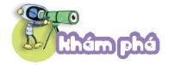
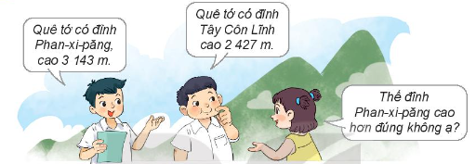

Slide 4
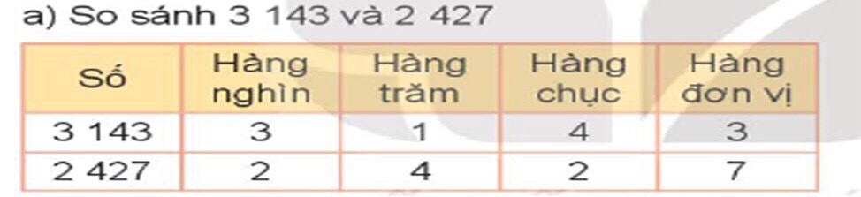
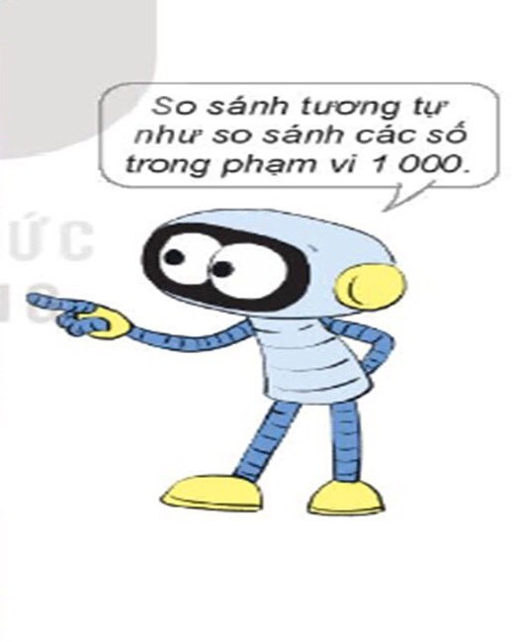
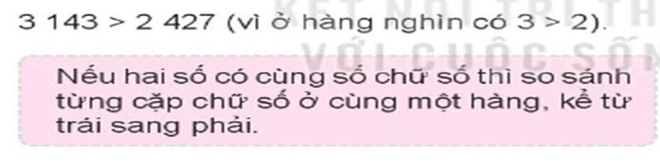
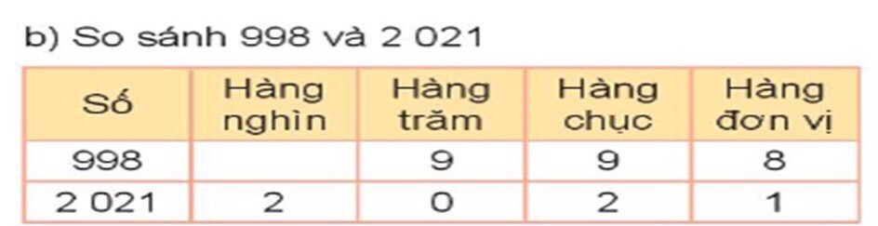

Slide 5
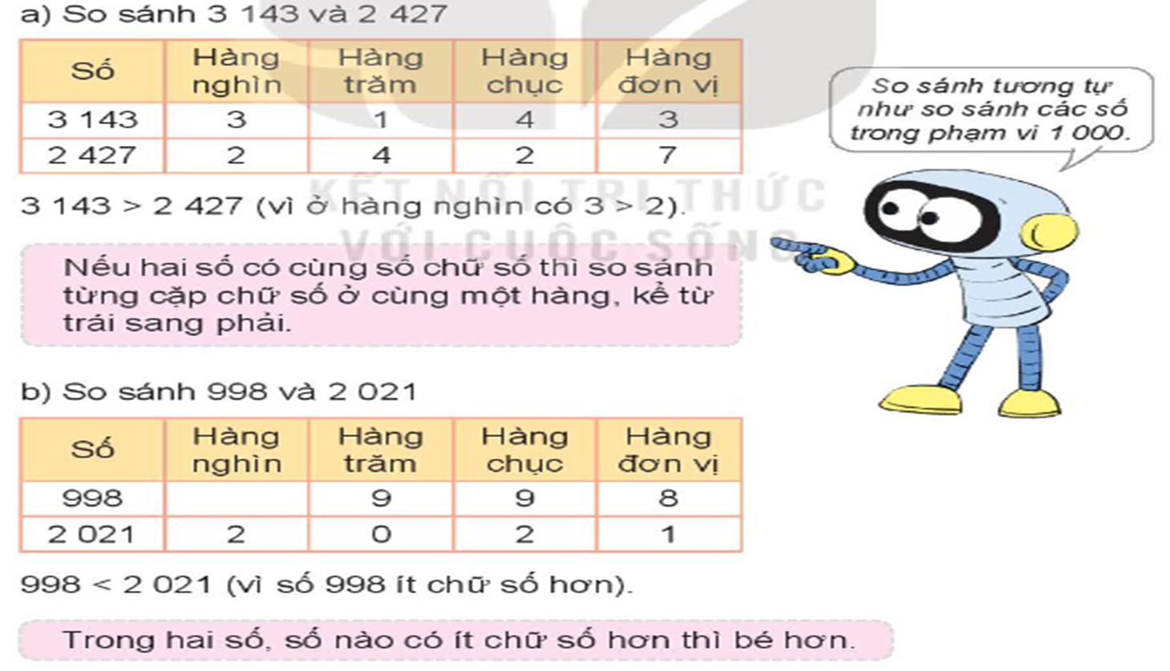

Slide 6

1. >, <, = ?
<
<
>
<

Slide 7
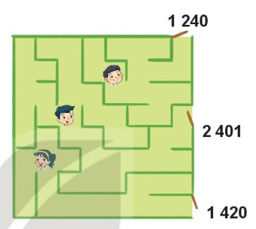
2. Các bạn Mai, Nam và Việt đang ở trong mê cung (như hình vẽ).
Hỏi:
a. Mỗi bạn ra khỏi mê cung qua cửa ghi số nào?
b. Bạn nào ra khỏi mê cung qua cửa ghi số lớn nhất?
c. Bạn nào ra khỏi mê cung qua cửa ghi số bé nhất?

Slide 8
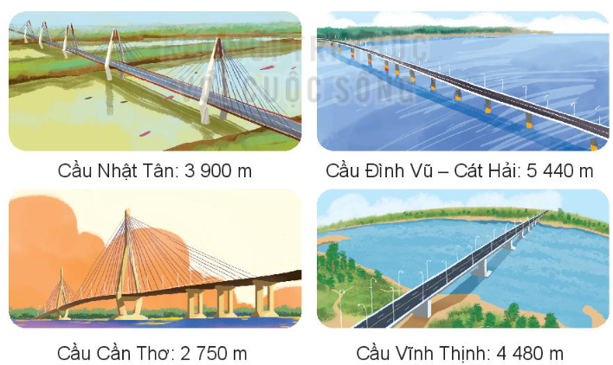
3. Rô-bốt từng đi qua bốn cây cầu có chiều dài như sau:
a. Trong những cây cầu đó, cây cầu nào dài nhất, cây cầu nào ngắn nhất?
b. Nêu tên những cây cầu trên theo thứ tự từ dài nhất đến ngắn nhất.
4 480m
<
5 440 m.
a. So sánh các số đo ta có:
2 750 m
<
3 900 m
<
* Vậy trong các cây cầu đó, cầu Đình Vũ – Cát Hải dài nhất và cầu Cần Thơ ngắn nhất.
b. Vậy tên các cây cầu theo thứ tự từ dài nhất đến ngắn nhất là: Cầu Đình Vũ – Cát Hải; cầu Vĩnh Thịnh; cầu Nhật Tân; cầu Cần Thơ.

Slide 9

CHÀO CÁC EM!
Notes:
9

Slide 10

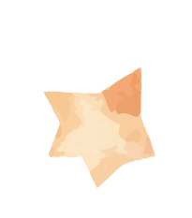
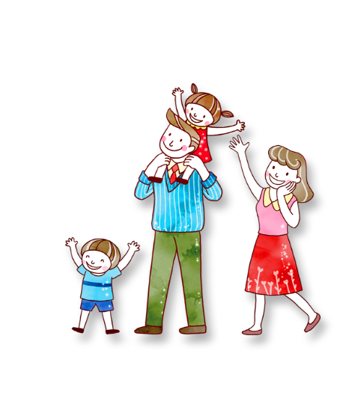


UỶ BAN NHÂN DÂN HUYỆN AN LÃO
TRƯỜNG TIỂU HỌC QUỐC TUẤN
MÔN TOÁN LỚP 3
GIÁO VIÊN: BÙI KIỀU OANH

Slide 11

TOÁN
LỚP 3D
NĂM
BÀI 46 : SO SÁNH CÁC SỐ
TRONG PHẠM VI 10 000 (TIẾT 2).

Slide 12
KHỞI ĐỘNG

Slide 13

1
Đ/S
?
Đ
Đ
S
Đ

Slide 14
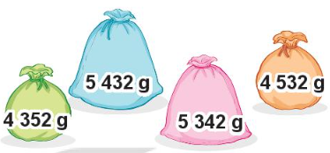
2. Hai chú sóc đi du lịch vòng quanh thế giới bằng khinh khí cầu. Hai chú đã chuẩn bị bốn túi hạt dẻ để ăn dần theo thứ tự từ túi nặng nhất đến túi nhẹ nhất. Hỏi túi nào được ăn cuối cùng?
* So sánh cân nặng của 4 túi hạt dẻ ta có:
5 432g
>
5 342g
>
4 532g
>
4 352g
* Vậy túi hạt dẻ được ăn cuối cùng là túi nặng 4 352g.

Slide 15
3. Rô-bốt đã đến bốn đỉnh núi ở Việt Nam trong hai tháng hè: Tháng 6: đỉnh Pu Si Lung cao 3 083m, đỉnh Phan-xi-păng cao
3 143m. Tháng 7: đỉnh Lảo Thẩn cao 2 826m, đỉnh Tây Côn Lĩnh cao 2 427m. Nêu tên các đỉnh núi đó theo thứ tự từ đỉnh núi thấp nhất đến đỉnh núi cao nhất.
* So sánh các số đo ta có:
2 427m
<
2 826m
<
3 083m
<
3 143m.
* Vậy tên các đỉnh núi theo thứ tự từ đỉnh núi thấp nhất đến đỉnh núi cao nhất là: đỉnh Tây Côn Lĩnh, đỉnh Lảo Thẩn, đỉnh Pu Si Lung, đỉnh Phan-xi-păng.

Slide 16
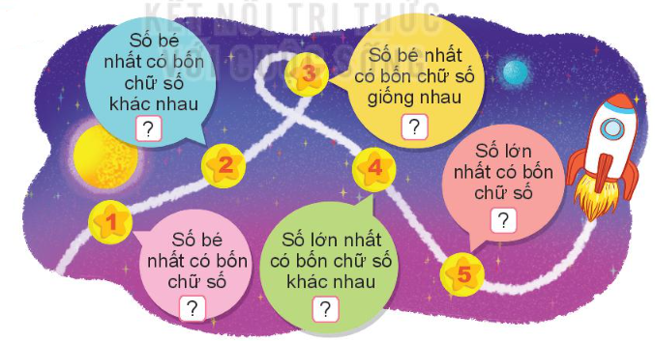
4
Số
?
1023
1111
9999
1000
9876

Slide 17
5. Mai có bốn tấm thẻ ghi các số: 3, 0, 2 và 7. Hỏi số có bốn chữ số bé nhất mà Mai có thể tạo ra là số nào?
- Để tạo thành số có bốn chữ số bé nhất thì chữ số hàng nghìn phải bé nhất trong bốn tấm thẻ và khác 0.
- Do đó chữ số hàng nghìn là 2.
- Ta tạo được các số 2037, 2073, 2307, 2370, 2703, 2730
- Vậy số có bốn chữ số bé nhất được tạo thành từ bốn tấm thẻ trên là: 2 037.

Slide 18
CHÀO CÁC EM!
Notes:
18

